Slide 1
Assistenza sanitaria Alto Adige 2020 Ultima fase nel concorso per l‘assegnazione di nuove sedi farmaceutriche
Bolzano, 3 maggio 2017

Slide 2
Concorso per l‘assegnazione di nuove farmacie
Le farmacie come partner indispensabili nell‘assistenza sanitaria: decentrali e capillari
Attualmente 119 farmacie
Concorso straordinario per l‘assegnazione di nuove sedi farmaceutiche
1
Notes:
1

Slide 3
Concorso per l‘assegnazione di nuove farmacie
Scelta delle sedi farmaceutiche tramite piattaforma ministeriale a partire da metà maggio
Delibera Giunta sull‘assegnazione
15 giorni per la conferma dell‘assegnazione
1 anno fino all‘apertura della sede
2
Notes:
2

Slide 4
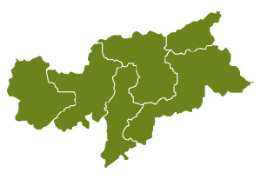
Concorso per l‘assegnazione di nuove farmacie
Nei seguenti comuni si auspica l‘apertura di nuove farmacie (relativo numero fra parentesi):
Valle Aurina (1)
Bolzano (6)
Bressanone (2)
Brunico (1)
Appiano (1)
Caldaro (1)
Castelbello-Ciardes (1 – attualm. provvisoria)
Lana (1)
Laives (1)
Merano (2)
Renon (1)
Val Sarentino (1)
Silandro (1)
3
Notes:
3

